Slide 1

ĐỒ ÁN CƠ ĐIỆN TỬ
NGHIÊN CỨU, THIẾT KẾ THIẾT BỊ THEO DÕI CẦU THỦ TRÊN SÂN BÓNG
Giảng viên hướng dẫn: PhD. Bùi Hà Đức
SVTH: Võ Công Thức MSSV: 19146272
Nguyễn Nhật Tiến 19146273
Hồ Bảo Trân 19146280
Ngành học: Kỹ thuật Cơ Điện tử
Lớp: 19146CL2B
Niên khóa: 2019 – 2023
2022.12.30

Slide 2
01
TỔNG QUAN
02
THIẾT KẾ ĐỀ TÀI
MỤC LỤC
03
KẾT QUẢ
04
KẾT LUẬN

Slide 3
01
TỔNG QUAN
Tìm hiểu về ý tưởng, cũng như phương pháp xây dựng nên đề tài và phương pháp thực hiện

Slide 4
ĐỘNG CƠ NGHIÊN CỨU
Notes:
Theo nghiên cứu, đến năm 2010 đã có 25% dân số tập luyện thể dục thể thao thường xuyên, và số người tham gia tập luyện thể dục thể thao thường xuyên đến năm 2015 đã đạt 28% và năm 2020 đạt 33% dân số.
Số gia đình luyện tập đạt tiêu chuẩn thể dục thể thao đến năm 2010 là 15.8%, đến năm 2015 đạt 22% và đến năm 2020 đạt 25% số hộ gia đình trong toàn quốc.
Đối với thể dục thể thao lực lượng vũ trang, giai đoạn 2001 – 2010 ghi dấu ấn khi đưa huấn luyện thể lực trong quân đội là 1 trong 4 nội dung huấn luyện quân sự bắt buộc. Trong giai đoạn này, tỉ lệ quân nhân tham gia tập luyện thường xuyên đã đạt 68,6%. Và số cán bộ chiến sĩ kiểm tra tiêu chuẩn rèn luyện thể lực theo từng quân binh chủng đến năm 2015 đạt 82,5% đến năm 2020 đạt 85,5%
Số học sinh được đánh giá và phân loại thể lực theo tiêu chuẩn rèn luyện thân thể đến năm 2010 đạt 70%, năm 2015 đạt 75% và 2020 đạt 90% tổng số học sinh phổ thông các cấp

Slide 5
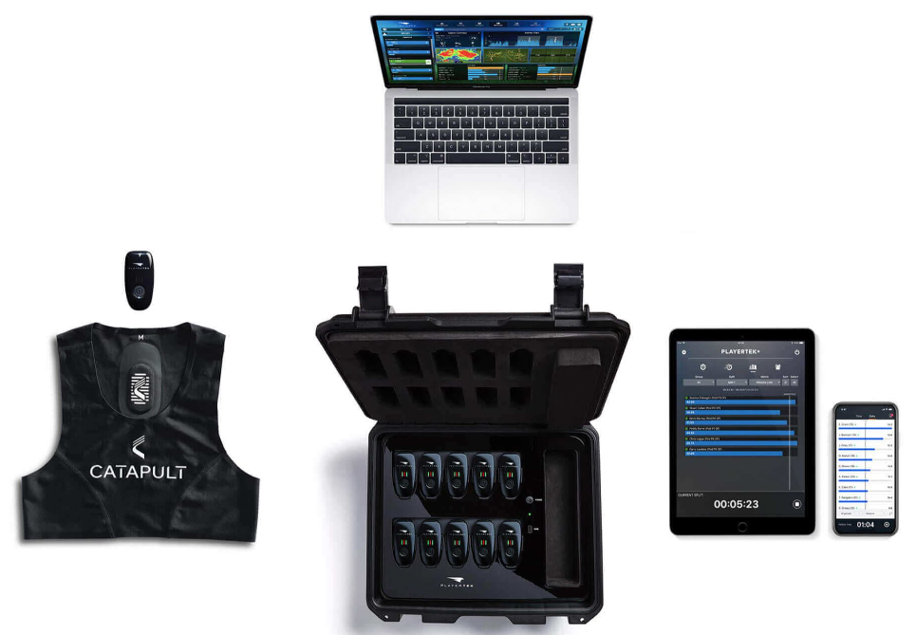
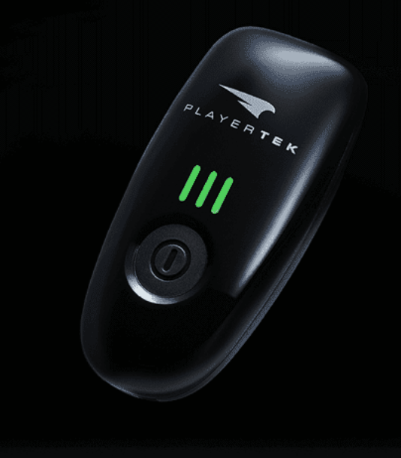
DỰ ÁN LIÊN QUAN
Notes:
Catapult tồn tại để xây dựng và cải thiện thành tích của các vận động viên và đội ở mọi cấp độ thể thao. Catapult chính thức thành lập năm 2006 tại Melbourne
Đây là 1 trong các sản phẩm của Catapult với tên gọi vector đặt ra tiêu chuẩn với độ chính xác cao, khả năng sử dụng và hiểu quả để đưa ra quyết định và hiệu suất, rủi ro và khả năng tiếp tục trận đấu
Sản phẩm có độ tin cậy và chính xác cao ngay cả trong môi trường khó khăn nhất

Slide 6
MỤC TIÊU ĐỀ TÀI
Nắm được cấu trúc phần cứng, sơ đồ, nguyên lí, hiểu sâu về cảm biến, IC cần dùng
Sản phẩm hoạt động ổn định, độ chính xác cao
MỤC TIÊU
Biết cách hoàn thành một đề tài hoàn chỉnh
Sản phẩm nhỏ gọn, thẩm mỹ, giá thành hợp lí

Slide 7
02
THIẾT KẾ ĐỀ TÀI

Slide 8





MỤC TIÊU ĐỀ TÀI
Notes:
Hiển thị và đọc được vị trí hiện tại, vận tốc, quãng đường đã di chuyển được, trạng thái nhịp tim
Báo động tình trạng không tốt về sức khỏe, nên tiếp tục trận đấu hoặc dừng lại

Slide 9
SƠ ĐỒ KHỐI CHỨC NĂNG
Khối nguồn
Khối điều khiển trung tâm với chức năng truyền nhận dữ liệu
Khối cảm biến gửi data
Khối hiển thị
Notes:
Khối nguồn: Ở đồ án cơ điện tử nhóm sẽ dùng nguồn của sạc dự phòng điện thoại với điện áp 5V để dùng cho toàn mạch hoạt động.
Khối điều khiển trung tâm: Có chức năng thu thập dữ liệu nhận được từ cảm biến, xử lý thông tin và đưa lên web.
Khối cảm biến: bao gồm cảm biến gia tốc vận tốc mpu6050, cảm biến xác định vị trí, nhịp tim và mô-đun chuyển đổi tín hiệu ads1115.
Khối hiển thị: phần hiển thị nhóm sẽ chọn hiện thị thông qua web html, việc tuyền nhận dữ liệu từ khối điều khiển đến phần hiển thị sẽ được thông qua database và broker.

Slide 10
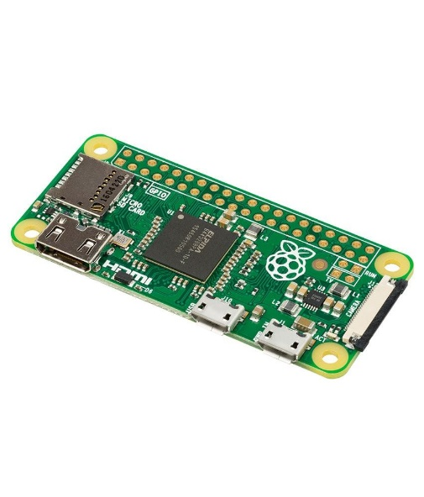
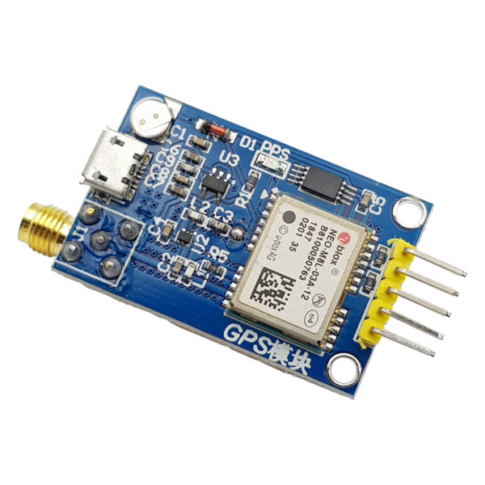
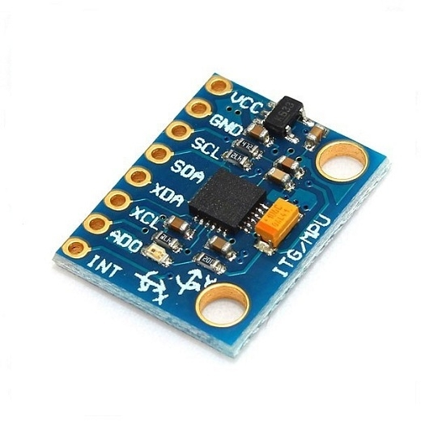
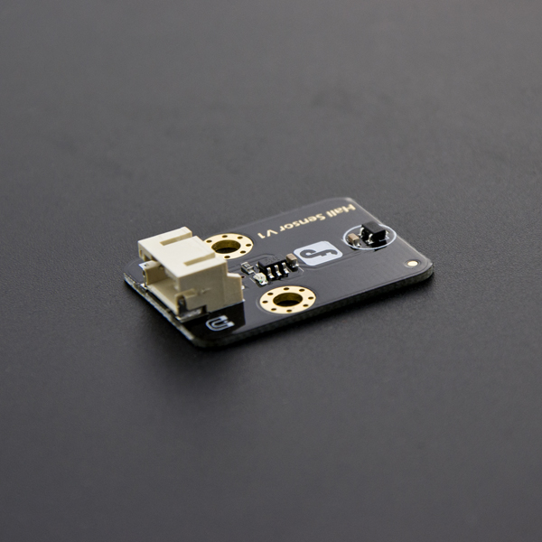
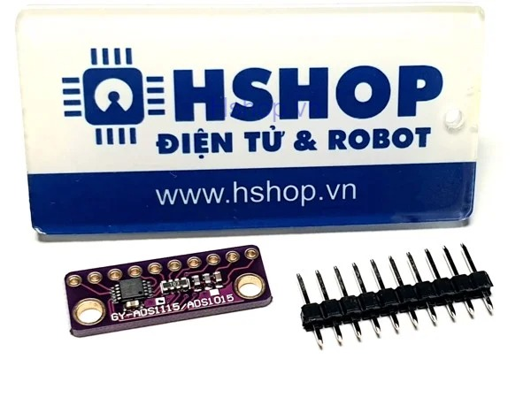
CHỌN LINH KIỆN PHẦN CỨNG
RASPBERRY PI ZERO
MODULE ĐỊNH VỊ GPS NEO-M8N
GY-521 6DOF IMU MPU6050
ECG HEART RATE
ADC ADS1115
Notes:
Ưu điểm của raspberry Pi:
Giá rẻ: chỉ từ 5USD thôi là bạn đã mua được một cái Pi.
+ Đơn giản, dễ dùng, tiết kiệm không gian: dùng làm các công việc văn phòng đơn giản, gõ Word, Excel hay tạo PowerPoint, lướt web.
+ Tiêu thụ rất ít điện
+ Có tính di động cao: có thể bỏ vào túi mang đi khắp nơi, thích hợp để làm máy nghe nhạc di động, máy đọc ebook, máy dò pass Wi-Fi, máy chơi game cầm tay.
Module định vị GPS U-Blox Neo-M8N-0-10 tích hợp Anten sử dụng giao tiếp truyền tgoong UART có thể kết nối với bất kì vi điều khiển nào và nó cũng có bộ chuyển đổi USB để kết nối trực tiếp với máy tính.
Mạch có thiết kế nhỏ gọn, có độ nhạy cao cho các ứng dụng trong nhà. Module GPS có pin để dự phòng nguồn và EEprom để lưu các cài đặt cấu hình.
Cảm biến gia tốc GY-9250 9DOF IMU MPU9250 có khả năng đo 9 thông số: 3 trục Góc quay (Gyro), 3 trục gốc hướng (Accelerometer) và 3 trục từ trường (Magnetometer)
chỉ bằng một cảm biến duy nhất là MPU9250 (phiên bản upgrade của MPU6050) đang rất phổ biến hiên nay.
AD8232 là một mạch cảm biến nhịp tim đơn dẫn chuyên dụng. Cảm biến là một khối điều hòa tín hiệu tích hợp cho ECG và các ứng dụng đo lường thông số sinh học khác.
Nó được thiết kế để trích xuất, khuếch đại và lọc các tín hiệu sinh học nhỏ trong điều kiện nhiễu, chẳng hạn như các tín hiệu được tạo ra bởi chuyển động hoặc vị trí đặt điện cực từ xa.
Với đầu ra analog thì cảm biến này rất dễ kết nối với vi điều khiển để thực hiện các ứng dụng liên quan đến vấn đề nhịp tim, …
Mạch chuyển tín hiệu được sử dụng để tạo ra 4 kênh ADC (Digital to Analog Converter) độ phân giải 16-bit giao tiếp với Vi điều khiển hoặc máy tính nhúng (Raspberry Pi)
qua giao tiếp I2C đơn giản với chỉ 2 chân tín hiệu (Data, Clock), mạch được ứng dụng để đọc tín hiệu từ các Module hoặc cảm biến xuất tín hiệu Analog với độ chính xác cao
hoặc thêm các chân ADC cho các mạch xử lý chỉ có chân tín hiệu Digital.

Slide 11
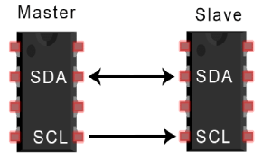
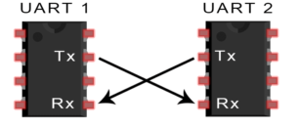
PHƯƠNG PHÁP TRUYỀN NHẬN DATA
01
02
I2C
UART
I2C là một giao thức truyền thông nối tiếp, vì vậy dữ liệu được truyền từng bit dọc theo một đường duy nhất đó là đường SDA
Một chuẩn ngoại vi giao tiếp điểm điểm giữa hai thiết bị
Có 2 PIN giao tiếp: TX và RX

Slide 12
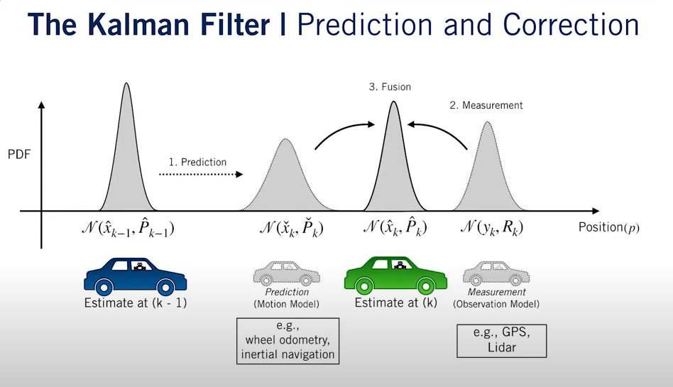
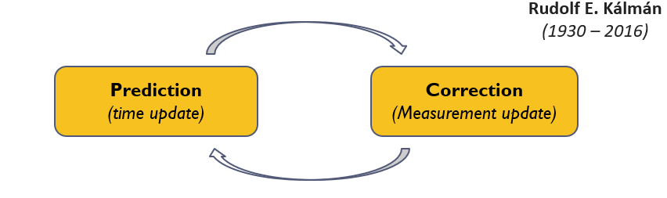
ỨNG DỤNG KALMAN FILTER VÀO LỌC NHIỄU DỮ LIỆU
Nhiệm vụ 2 bước:
Prediction: Dùng phương trình chuyển động để tính ra P và V tại t.
Correction: Dùng dữ liệu cảm biến điều chỉnh P và V của bước dự đoán.

Slide 13
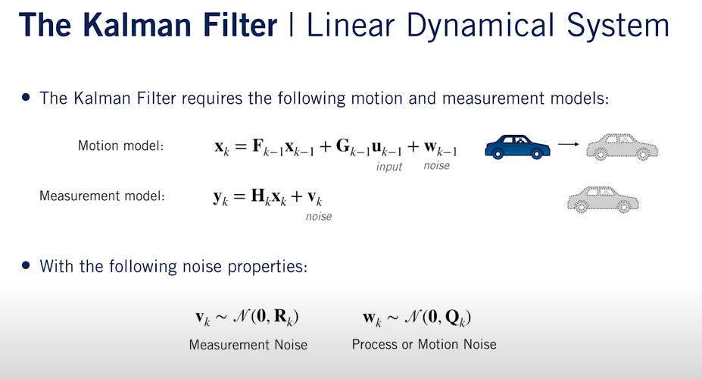

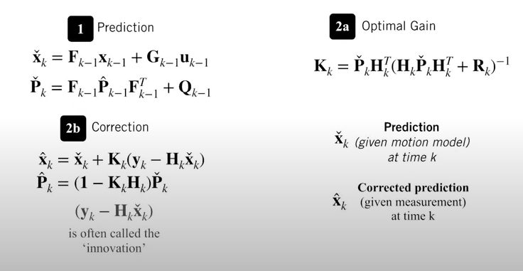

ỨNG DỤNG KALMAN FILTER VÀO LỌC NHIỄU DỮ LIỆU
Bộ lọc Kalman yêu cầu theo dõi chuyển động và tính toán mô hình
Tính toán thực hiện bộ lọc Kalman

Slide 14
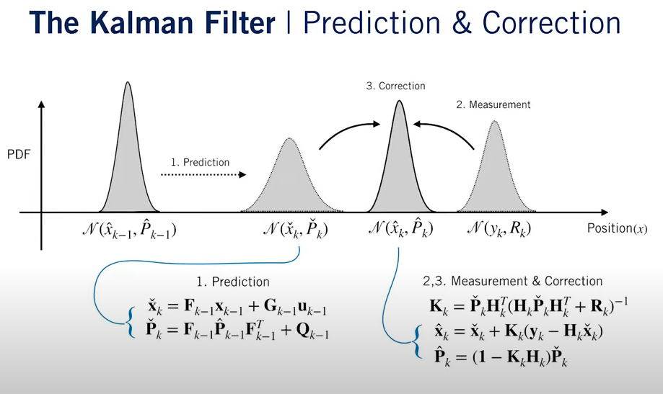
ỨNG DỤNG KALMAN FILTER VÀO LỌC NHIỄU DỮ LIỆU
Tổng quan về bộ lọc Kalman

Slide 15
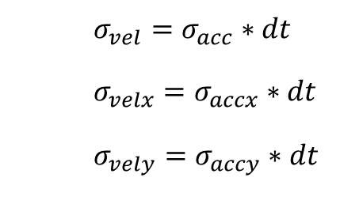

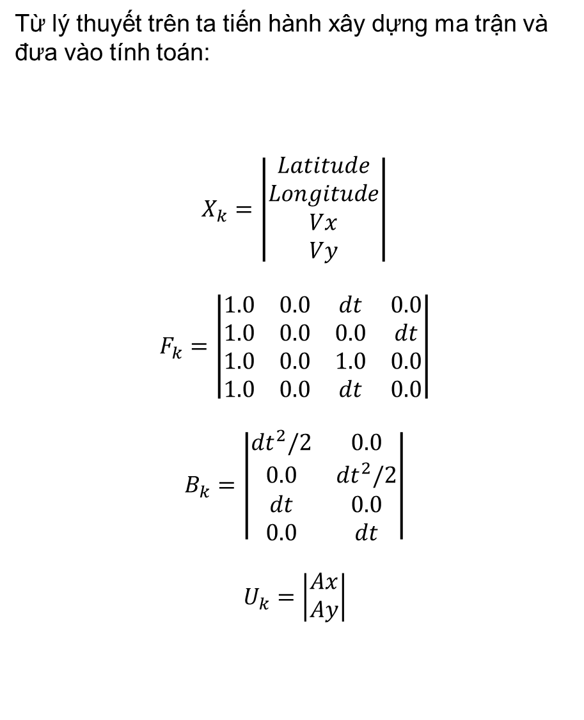
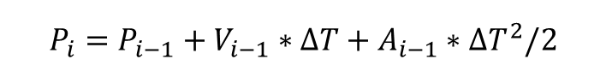
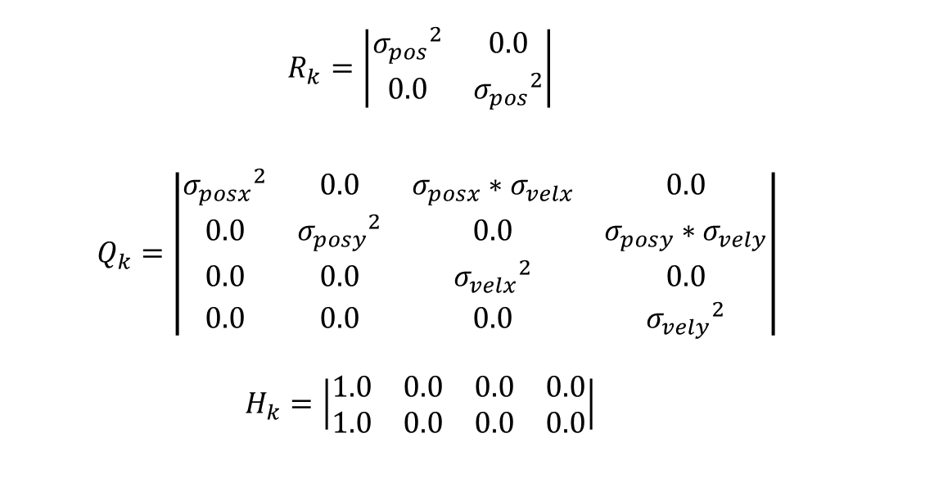
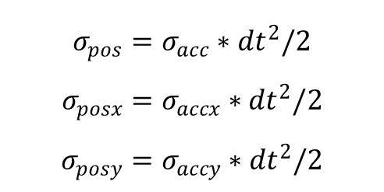
ỨNG DỤNG KALMAN FILTER VÀO LỌC NHIỄU DỮ LIỆU
Từ lý thuyết trên ta tiến hành xây dựng ma trận và đưa vào tính toán:
$$X_{k}=\left|\begin{aligned}Latitude \\ Longitude \\ Vx \\ Vy\end{aligned}\right|$$
$$F_{k}=\left|\begin{matrix}1.0 & 0.0 & dt & 0.0 \\ 1.0 & 0.0 & 0.0 & dt \\ 1.0 & 0.0 & 1.0 & 0.0 \\ 1.0 & 0.0 & dt & 0.0\end{matrix}\right|$$
$$B_{k}=\left|\begin{matrix}{dt}^{2}/2 & 0.0 \\ 0.0 & {dt}^{2}/2 \\ dt & 0.0 \\ 0.0 & dt\end{matrix}\right|$$
$$U_{k}=\left|\begin{aligned}Ax \\ Ay\end{aligned}\right|$$
$$σ_{vel}=σ_{acc}∗dt$$
$$σ_{velx}=σ_{accx}∗dt$$
$$σ_{vely}=σ_{accy}∗dt$$
$$σ_{pos}=σ_{acc}∗{dt}^{2}/2$$
$$σ_{posx}=σ_{accx}∗{dt}^{2}/2$$
$$σ_{posy}=σ_{accy}∗{dt}^{2}/2$$
$$P_{i}=P_{i−1}+V_{i−1}∗∆T+A_{i−1}∗{∆T}^{2}/2$$
$$V_{i}=V_{i−1}+A_{i−1}∗∆T$$
$$R_{k}=\left|\begin{matrix}{σ_{pos}}^{2} & 0.0 \\ 0.0 & {σ_{pos}}^{2}\end{matrix}\right|$$
$$Q_{k}=\left|\begin{matrix}{σ_{posx}}^{2} & 0.0 & σ_{posx}∗σ_{velx} & 0.0 \\ 0.0 & {σ_{posy}}^{2} & 0.0 & σ_{posy}∗σ_{vely} \\ 0.0 & 0.0 & {σ_{velx}}^{2} & 0.0 \\ 0.0 & 0.0 & 0.0 & {σ_{vely}}^{2}\end{matrix}\right|$$
$$H_{k}=\left|\begin{matrix}1.0 & 0.0 & 0.0 & 0.0 \\ 1.0 & 0.0 & 0.0 & 0.0\end{matrix}\right|$$

Slide 16
03
TRUYỀN NHẬN DỮ LIỆU
VÀ GIAO DIỆN

Slide 17





MQTT LÀ GÌ?
MQTT
Message Queue Telemetry Transport
Publish
Publish
Subscribe
Publish
Publish
Subscribe
Broker
Topic name: data
Publish to topic data
Subscribe to topic data

Slide 18





ỨNG DỤNG MQTT TRONG ĐỀ TÀI
MQTT
BROKER
Signal
Data
Receive
Data
Show

Slide 19
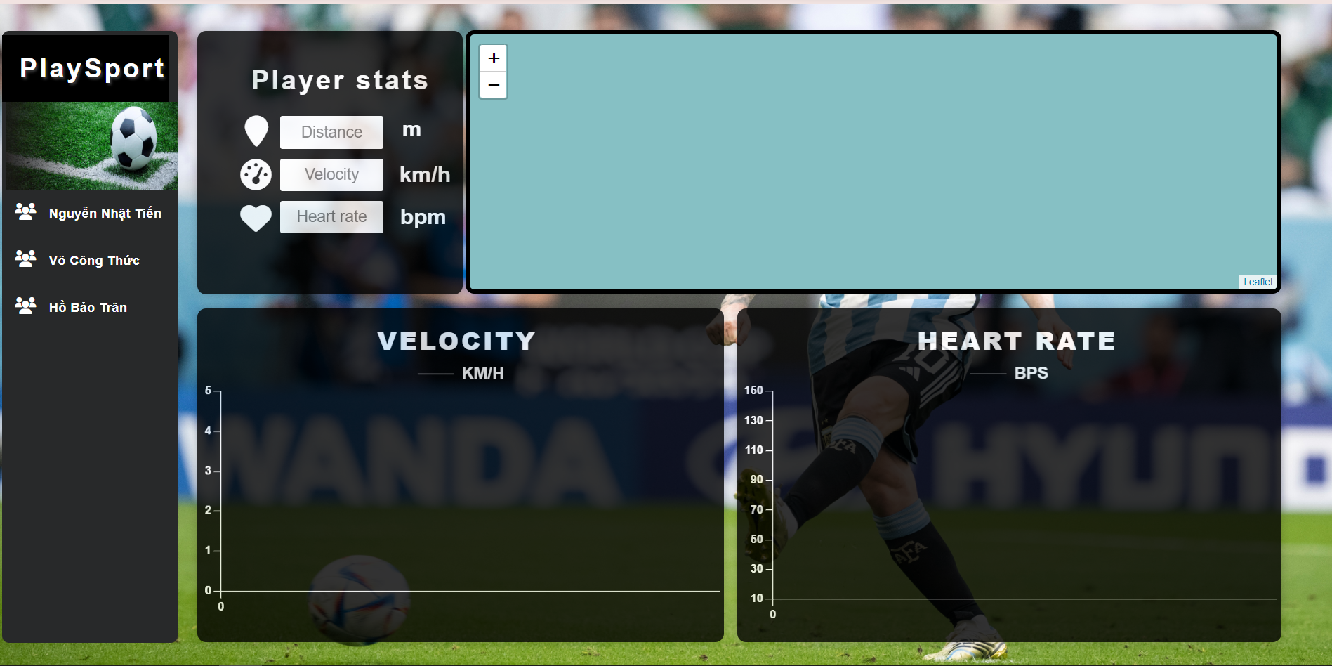
GIAO DIỆN

Slide 20
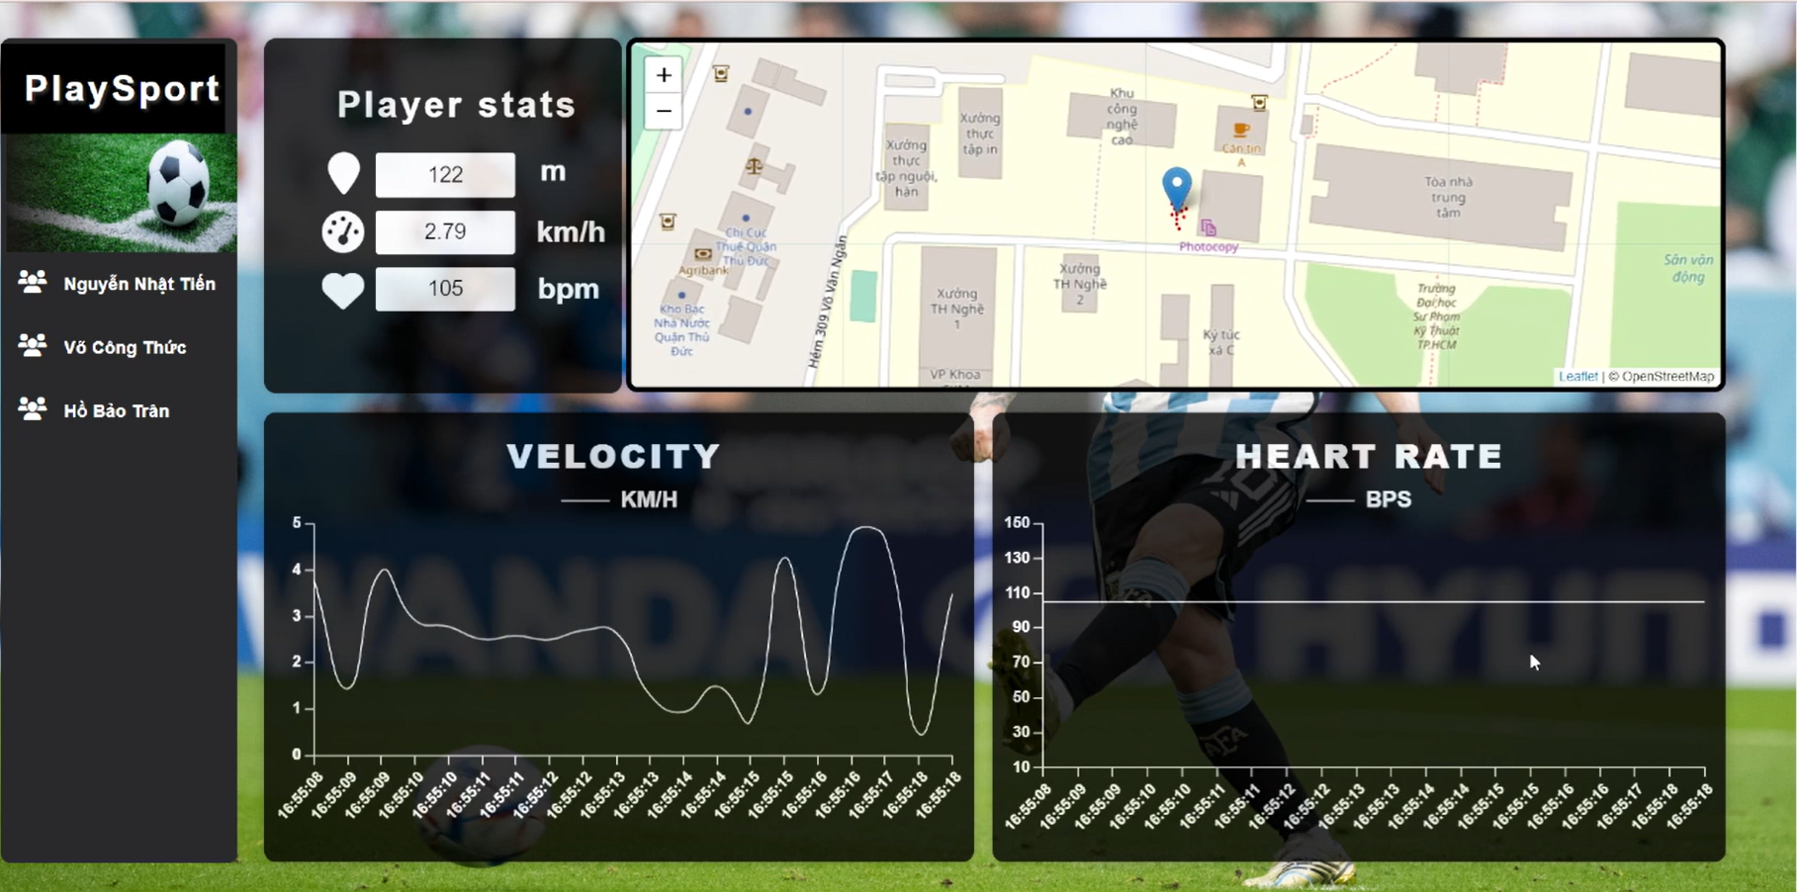
KẾT QUẢ ĐẠT ĐƯỢC

Slide 21
04
THIẾT KẾ PHẦN CỨNG

Slide 22
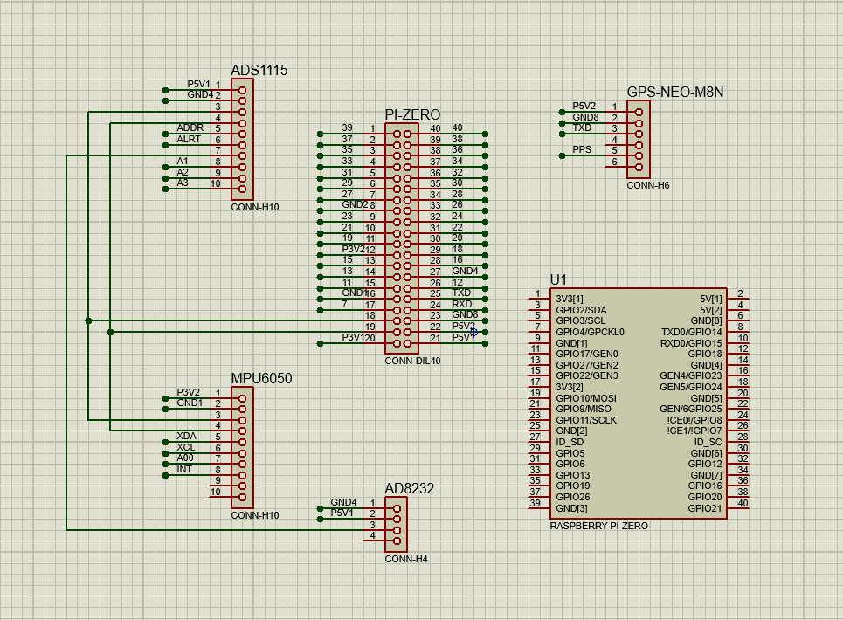
SƠ ĐỒ NGUYÊN LÝ MẠCH ĐIỆN

Slide 23
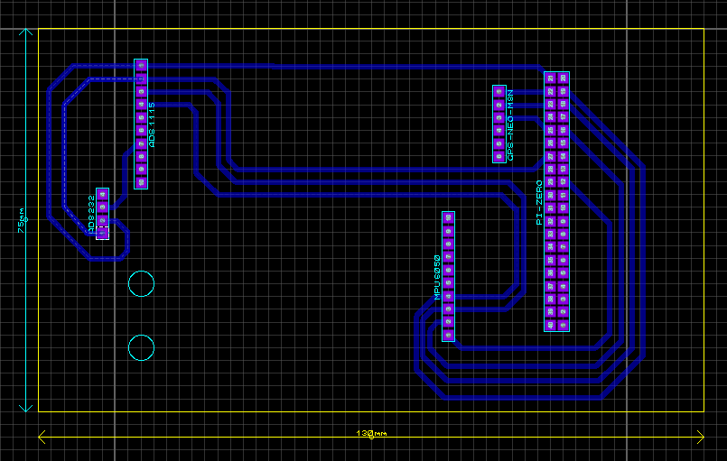
MẠCH PCB MÔ PHỎNG

Slide 24
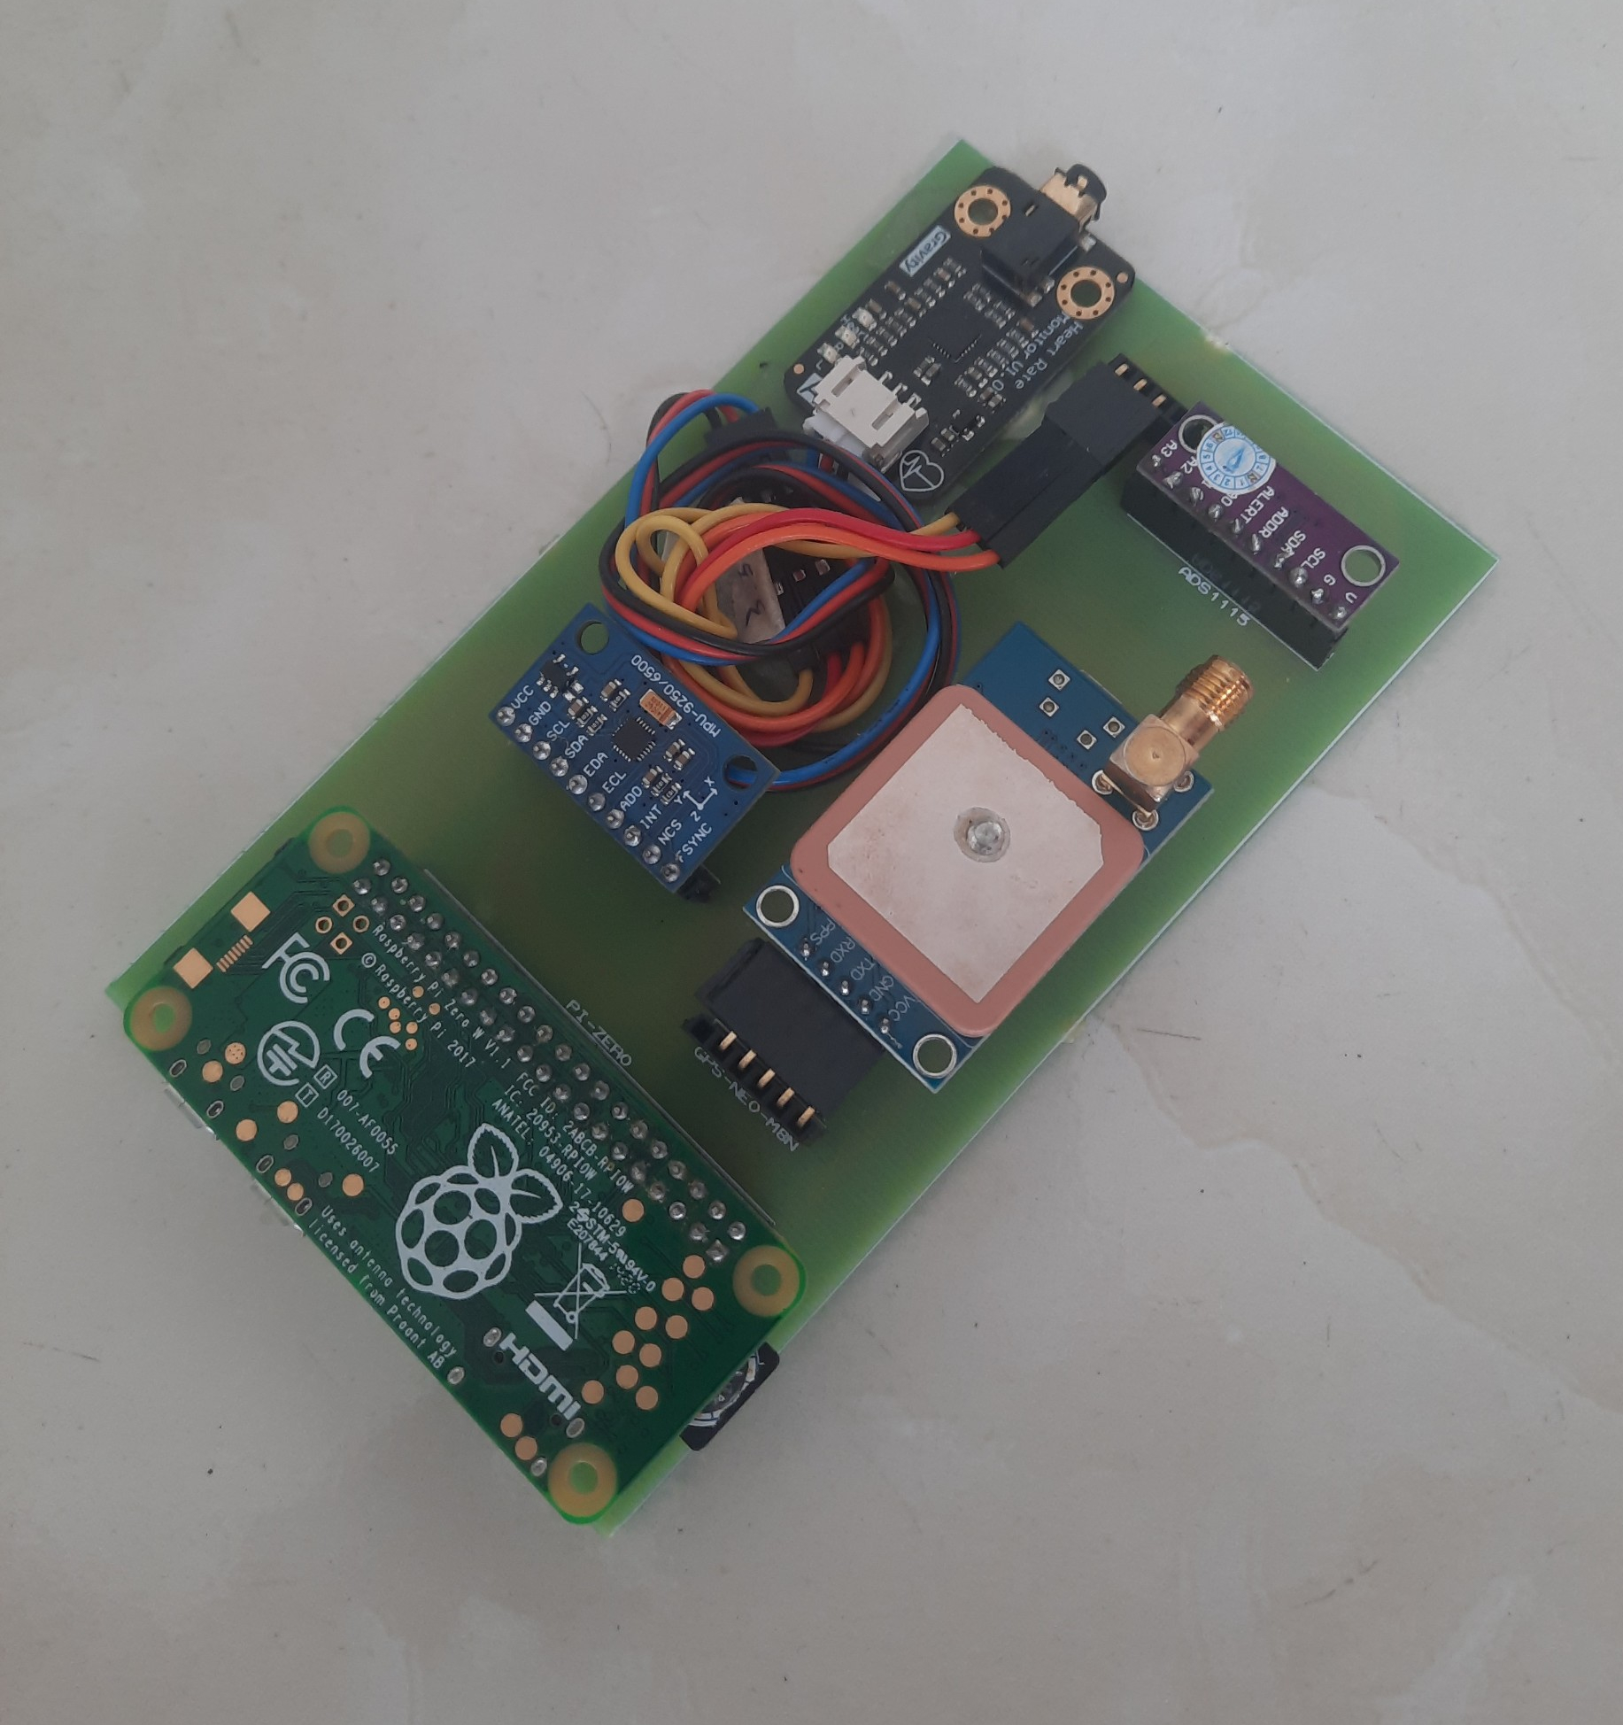
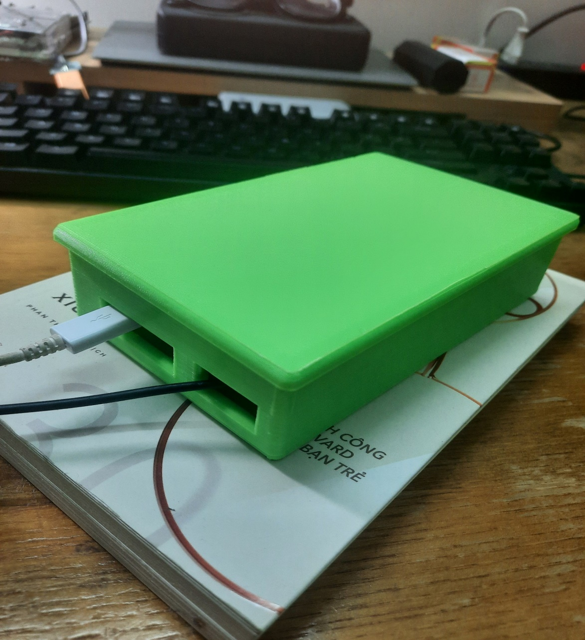
MẠCH THI CÔNG THỰC TẾ + HỘP ĐỰNG

Slide 25
05
KẾT LUẬN

Slide 26



KẾT LUẬN
NHỮNG MẶT HẠN CHẾ
KẾT QUẢ THU ĐƯỢC
ĐỊNH HƯỚNG PHÁT TRIỂN
Notes:
Kết quả thu được
Sau khi tổng hợp các kết quả đạt được và đem so sánh với yêu cầu đặt ra ban đầu thì kết quả nhận được không thật tốt lắm nhưng tương đối đầy đủ và chính xác.
Mô hình phần cứng nhỏ gọn, nhẹ, dễ mang theo bên người, thuận tiện cho việc vận động thể thao ngoài trời.
Những mặt hạn chế
Ngoài những kết quả đạt được như bên trên thì hệ thống còn hạn chế: đối với phiên bản ở đồ án Cơ điện tử thì sản phẩm vẫn chưa thể đưa vào sử dụng thực tế được,
do vẫn còn là bản thực nghiệm và chạy nguồn bằng sạc dự phòng điện thoại. Dữ liệu đọc được từ module và cảm biến chưa thật sự chính xác 100%.
Hướng phát triển
Từ những mặt hạn chế ở đề tài này, để đề tài hoạt động tốt hơn nữa và có thể áp dụng vào thực tế sau này, nhóm đã đề ra hướng phát triển sau đây:
Thiết kế được app Android để hiển thị dữ liệu, dữ liệu trên App và Web hiển thị đầy đủ thông tin hơn, dữ liệu đọc được từ module và cảm biến chính xác hơn.

Slide 27

THANK YOU

